Slide 1

Præsentation 7: Opgave 1 og 7.2
Expected Goals Model (xG) & Jura og ophavsret

Slide 2

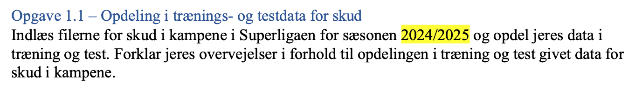
Opgave 1.1: Opdeling i trænings- og testdata for skud
Karakteristika: Fodboldkampe indeholder ofte relativt få mål, ift. antal af skud
Datasættet vil være ubalanceret og skævt: Langt flere ikke-mål end mål
Med 4.492 skud er datamængden stor nok til at en 80/20 fordeling er fornuftig
Der var 4.492 skud
Der var 548 mål
Andel mål: 0,1219

Slide 3

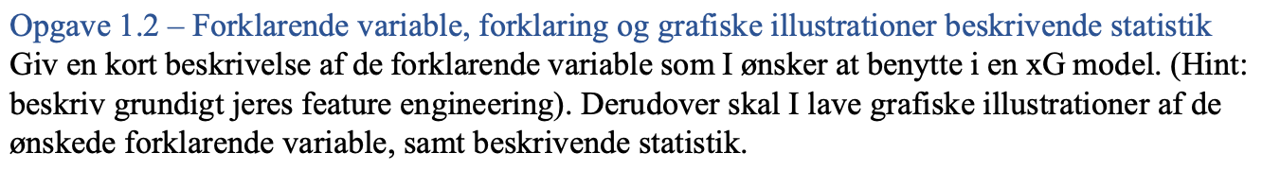
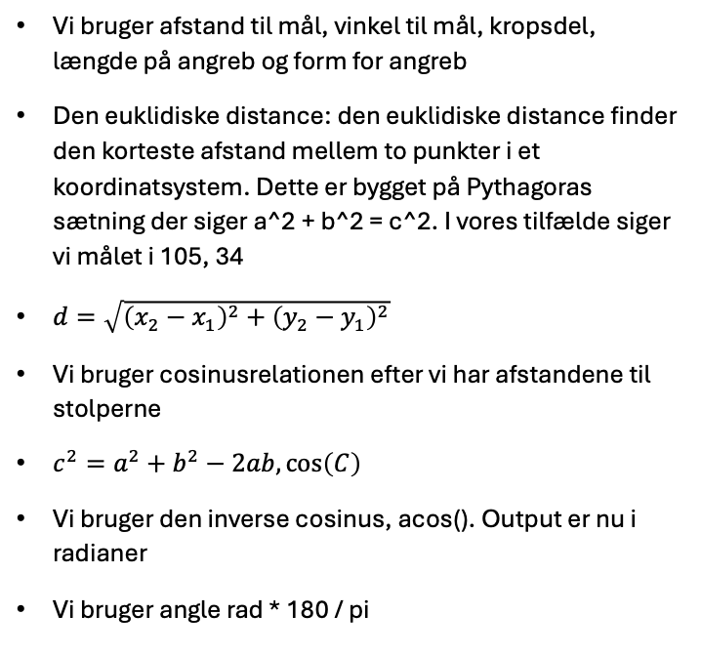
Opgave 1.2: Forklarende variable, forklaring og grafiske illustrationer, beskrivende statistik
Vi bruger afstand til mål, vinkel til mål, kropsdel, længde på angreb og form for angreb
Den euklidiske distance: den euklidiske distance finder den korteste afstand mellem to punkter i et koordinatsystem. Dette er bygget på Pythagoras sætning der siger a^2 + b^2 = c^2. I vores tilfælde siger vi målet i 105, 34
$d=\sqrt{{\left(x_{2}−x_{1}\right)}^{2}+{\left(y_{2}−y_{1}\right)}^{2}}$
Vi bruger cosinusrelationen efter vi har afstandene til stolperne
$c^{2}=a^{2}+b^{2}−2ab, cos⁡\left(C\right)$
Vi bruger den inverse cosinus, acos(). Output er nu i radianer
Vi bruger angle rad * 180 / pi

Slide 4
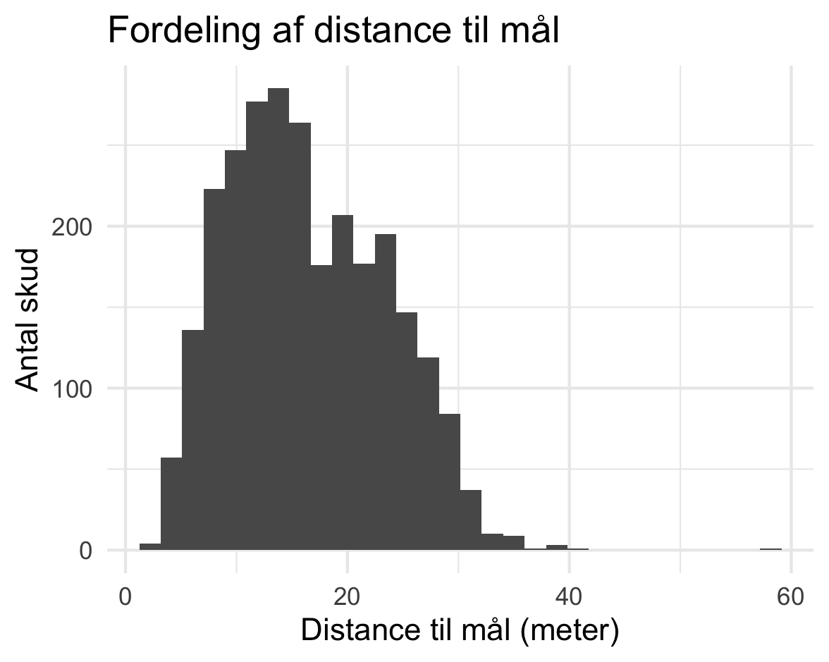
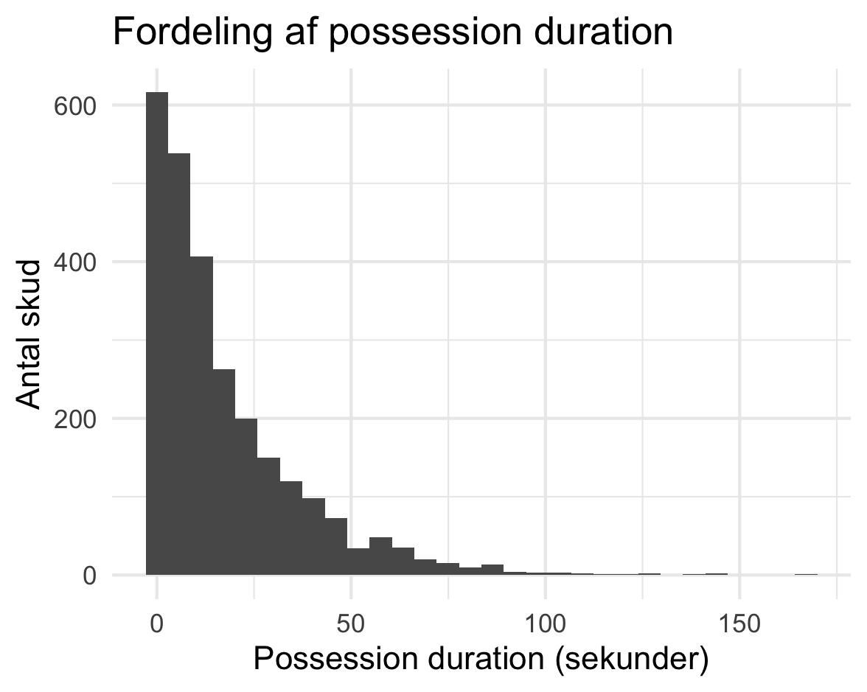
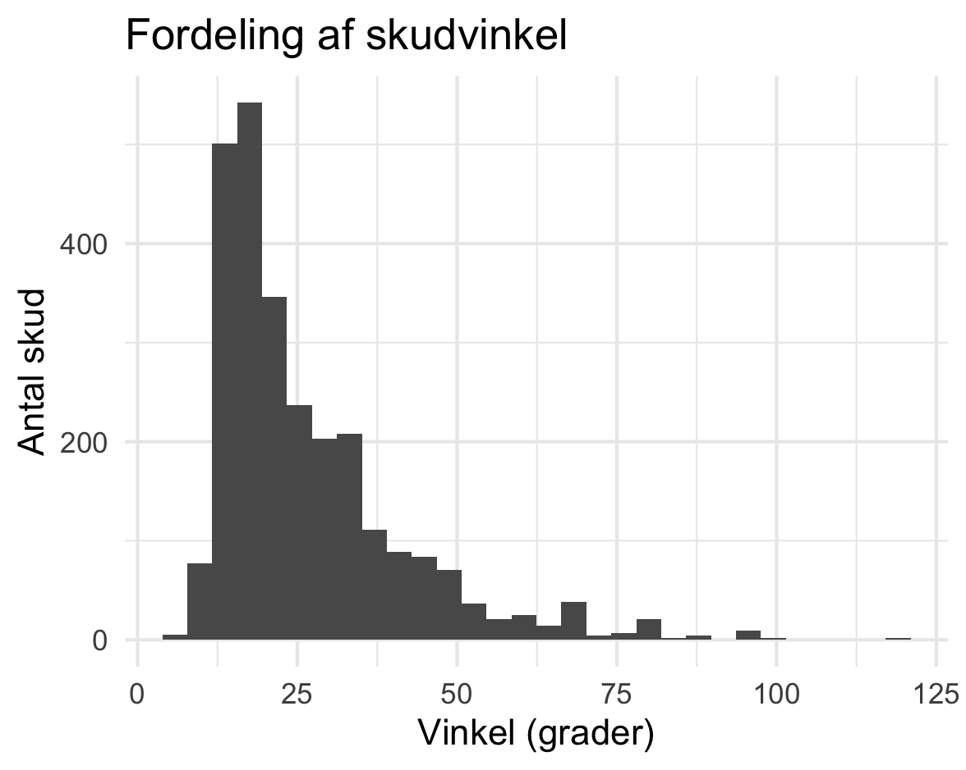
1.2: Forklarende variable, forklaring og grafiske illustrationer, beskrivende statistik
Kropsdel: Højre fod, venstre fod, eller hoved/andet
Længde på angreb: Hvor lang tid går der inden skuddet sendes afsted
Form for angreb: Open play, corner, free kick or penalty eller restart_other

Slide 5

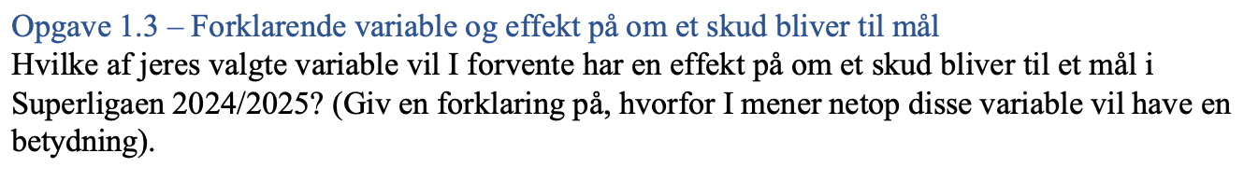
1.3: Forklarende variable og effekt på om et skud bliver til et mål
Vinkel til mål: To i én, hvor tæt spilleren er på mål og hvor centralt foran mål
Afstand til mål: Jo tættere man er på mål, jo større chance er der for man scorer.
Kropsdel: Det er lettere at få kraft i afslutningen med foden, lettere at finjustere boldens bane mod mål.

Slide 6

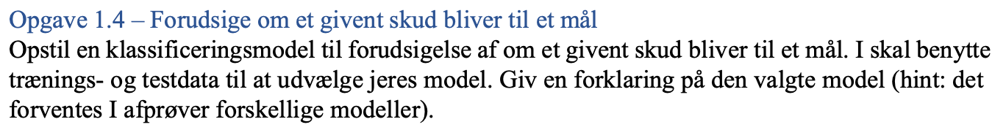
1.4: Forudsige om et givent skud bliver til et mål
Den model der er bedst til at forudsige mål, er XGBoost.
Xg boost står for extreme gradient boosting; en ensemble model der bygger mange små beslutningstræer, lærer af sine fejl løbende og kombinerer dem til en stærk model.

Slide 7
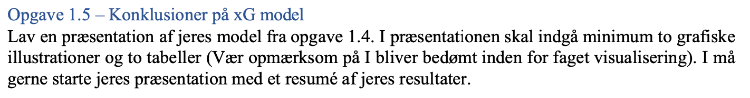
1.5: Konklusioner på xG model

Slide 8
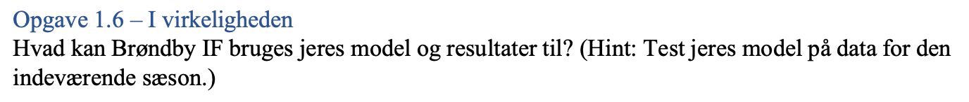
1.6: I virkeligheden

Slide 9

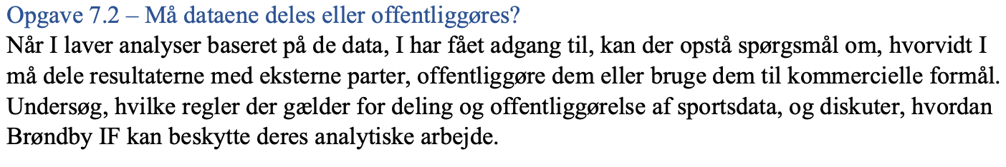
7.2: Må dataene deles eller offentliggøres?
Forbudt: Kopiere eller videreformidle væsentlige dele af en database uden tilladelse jvf. Ophavsretsloven §71 stk. 1
Ophavsretsloven giver eneret til at fremstille eksemplarer og gøre materiale tilgængeligt for almenheden jvf. Ophavsretsloven §2
For vores vedkommende: Rå data fra Wyscout og Statsbomb må ikke uden videre deles med eksterne parter eller offentliggøres i deres oprindelige form
Bearbejdede data: Visualiseringer, modeller og analytiske konklusioner vil ofte kunne deles så længe de ikke muliggør rekonstruktion af den oprindelige database

Slide 10
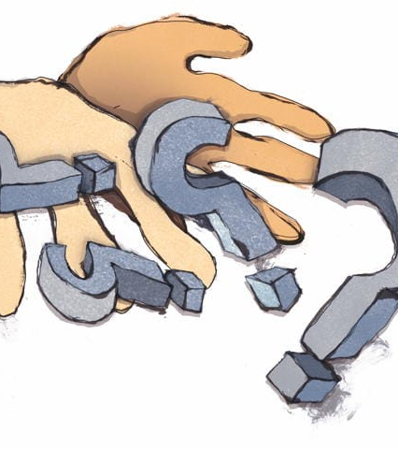
7.2: Må dataene deles eller offentliggøres?
Kontraktretten: Data tilgængeligt; Specifikke begrænsninger for anvendelse, deling og kommerciel udnyttelse jvf. Aftaleloven § 1
I praksis: Den juridiske vurdering; Afhænger af ophavsret og vilkår indgået ved adgangen til dataene.
For Brøndby IF: Central del af den sportslige konkurrence
Dataanalyser kan betragtes som strategiske aktiver og der anvendes fortrolighedsaftaler adgangsbegrænsninger og interne systemer
Det brede blik: Deling af analyser kan bidrage til vidensdeling og innovation inden for sportsanalyse . På den anden side kan skade konkurrencefordel. Delingsbegrænsninger både juridisk men også etisk
Sum: Data må ikke deles uden hensyn til rettigheder og aftaler. Råderum: Dele analyser i bearbejdet form

